Slide 1
2021
硬件课设答辩
Hardware
Design
汇报人：冯子健
Notes:
亮亮图文旗舰店https://liangliangtuwen.tmall.com

Slide 2
1
项目简介
2
总体设计
目录
3
详细设计
4
功能展示

Slide 3
1
项目简介

Slide 4
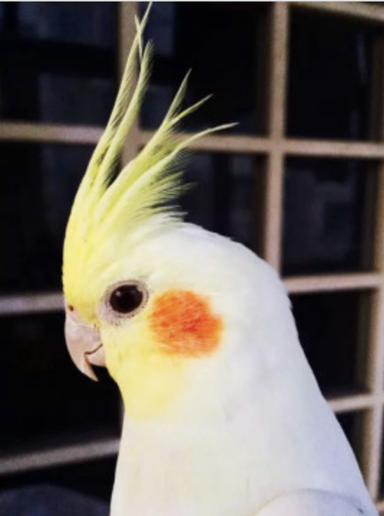
制作背景
我表姐家里养了只玄凤，但是因为我姐他们家经常要出门，所以经常放在我家里寄养。但是在陌生的环境中，玄凤经常会叫，打扰到我们家里人的休息。因此我希望制作一个自动投食装置，能够在主人短暂外出的几天中，能够远程投喂宠物。

Slide 5
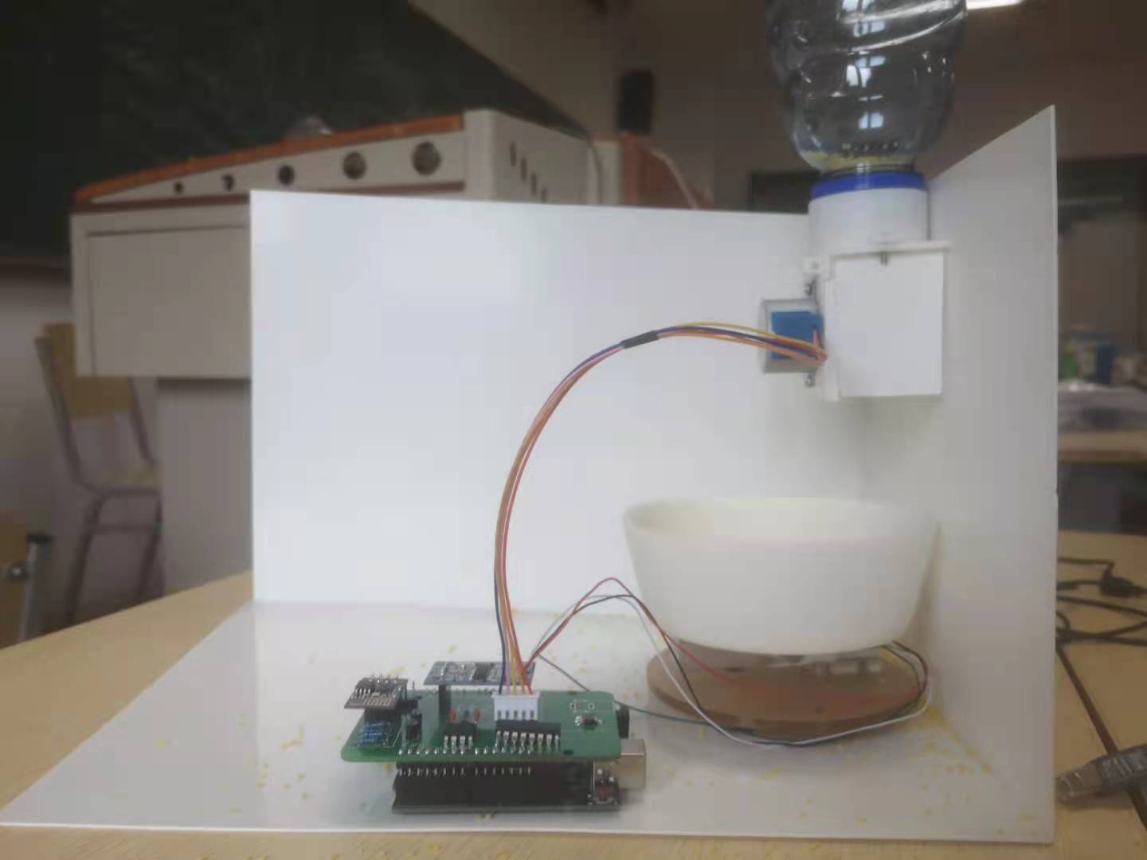
项目简介
题目：基于Arduino的宠物投食装置
目标：手机端远程控制装置，在特定时间投喂一定质量的食物

Slide 6
2
总体设计

Slide 7
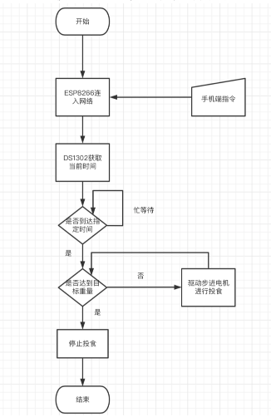
运行步骤
1.通过ESP8266接入手机热点，准备接收手机端发来的指令。
2.DS1302时钟模块在程序启动时，开始运行，并与手机端传来的喂食指令中的时间进行比较。
3.在到达时间后，电机开始转动，让食物随着转子下落到宠物碗里。
4.宠物碗下的电子秤会实时的记录碗中食物的重量，当达到指令中的重量时，电机停止转动，一次自动喂食结束。

Slide 8
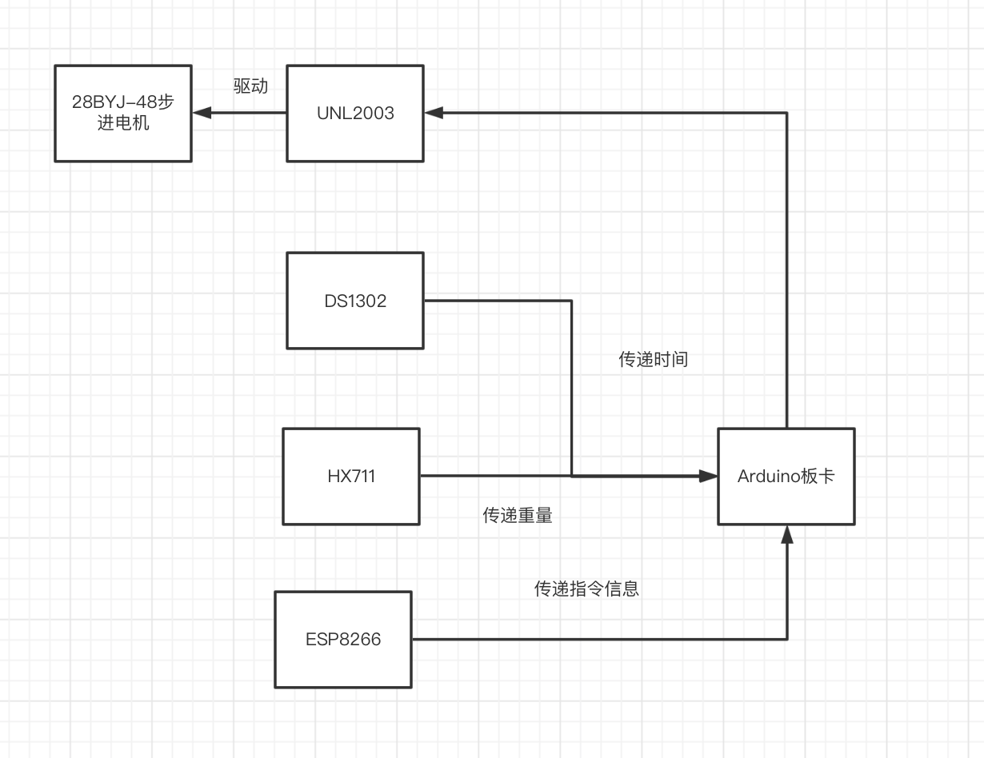
硬件总体设计
使用到的硬件：UNL2003以及28BYJ-48步进电机，DS1302时钟模块，HX711称重模块，
ESP8266-01SWi-Fi模块

Slide 9
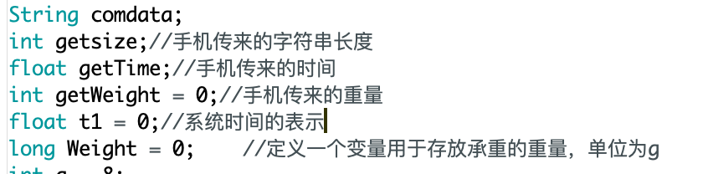
软件总体设计
主要涉及的参数

Slide 10
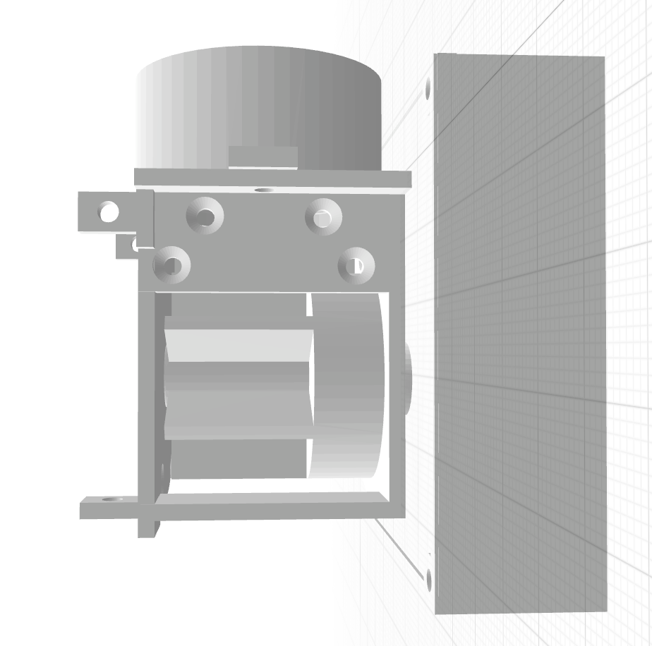
机械结构的总体设计
喂食机械结构

Slide 11
3
详细设计

Slide 12
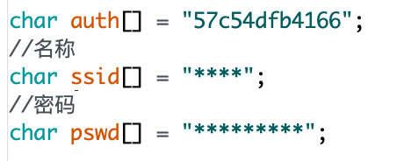
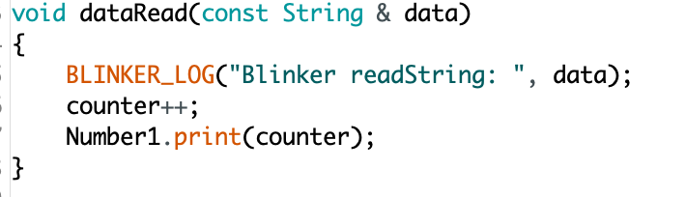
ESP8266的详细设计
加入网络
75%
55%
获取指令
获取手机端传来的字符串指令
90%
70%

Slide 13
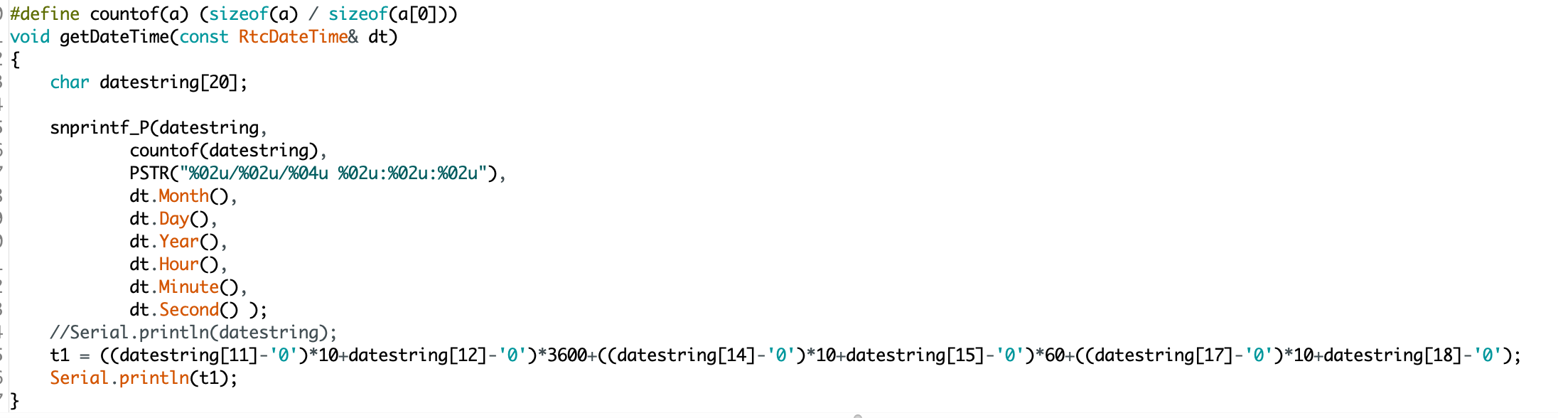
DS1302时钟模块的详细设计
实时获取时间，并通过小时，分钟和秒之间的数学关系，将时间字符
串转换为对应的数值来方便时间上的比较。
Notes:
模板来自于 http://docer.wps.cn

Slide 14
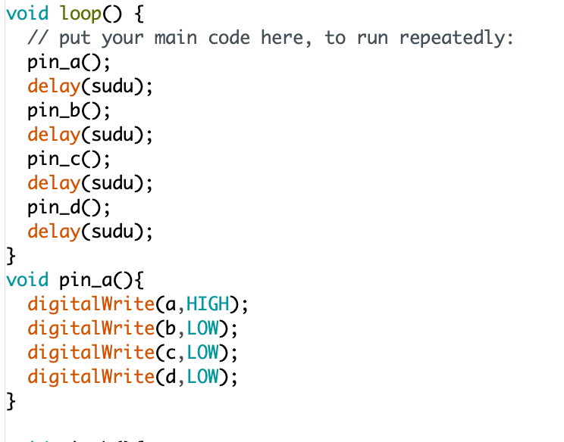
步进电机的详细设计
通过修改电机的引脚电平，使电机转动。

Slide 15
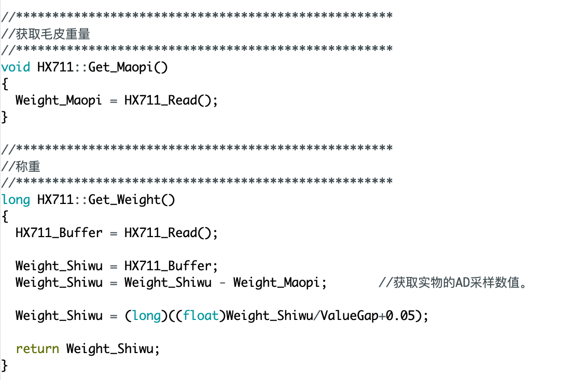
HX711称重模块的详细设计
这个模块封装成了一个类，并支持
去皮功能。
Notes:
模板来自于 http://docer.wps.cn

Slide 16
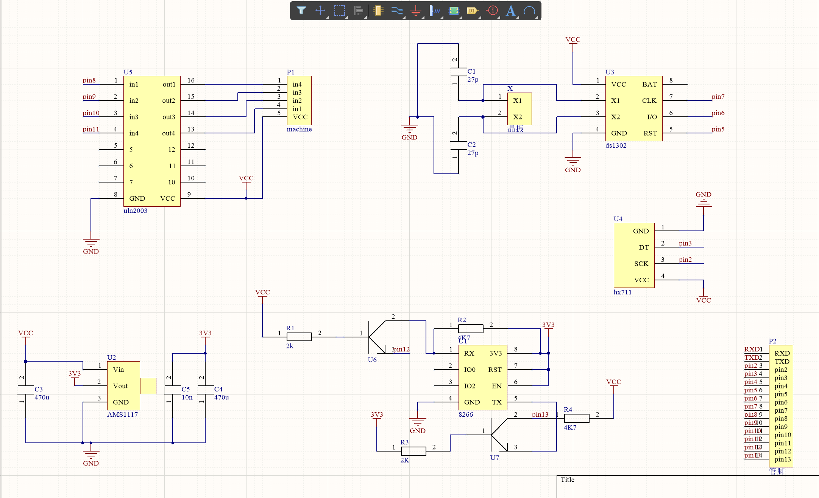
原理图

Slide 17
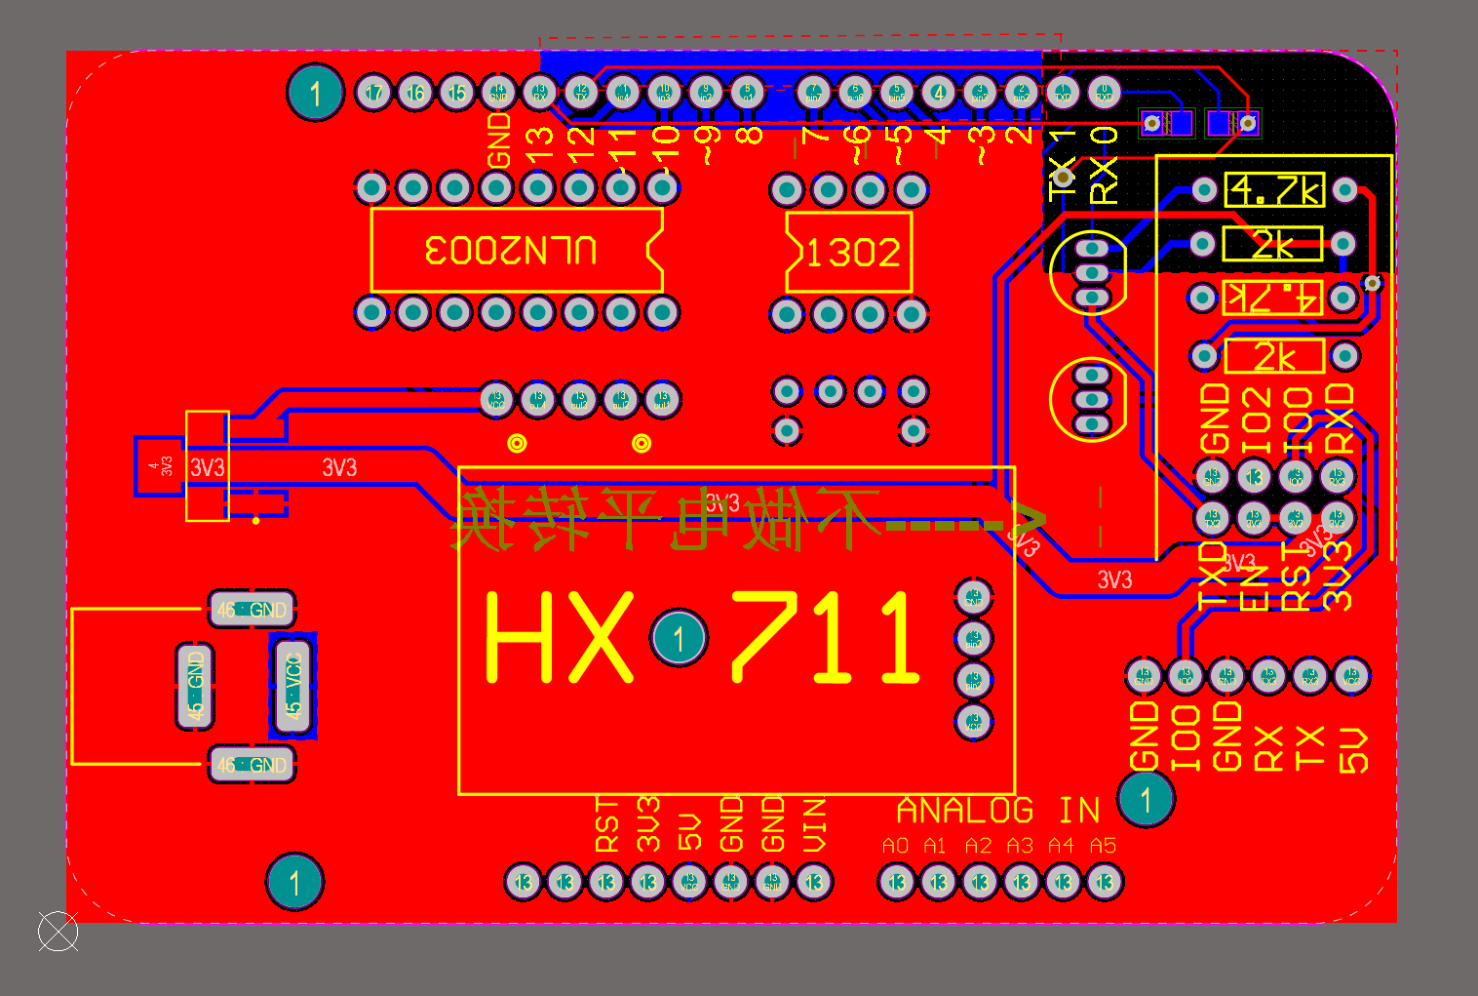
PCB的详细设计
Notes:
模板来自于 http://docer.wps.cn

Slide 18
4
功能展示

Slide 19
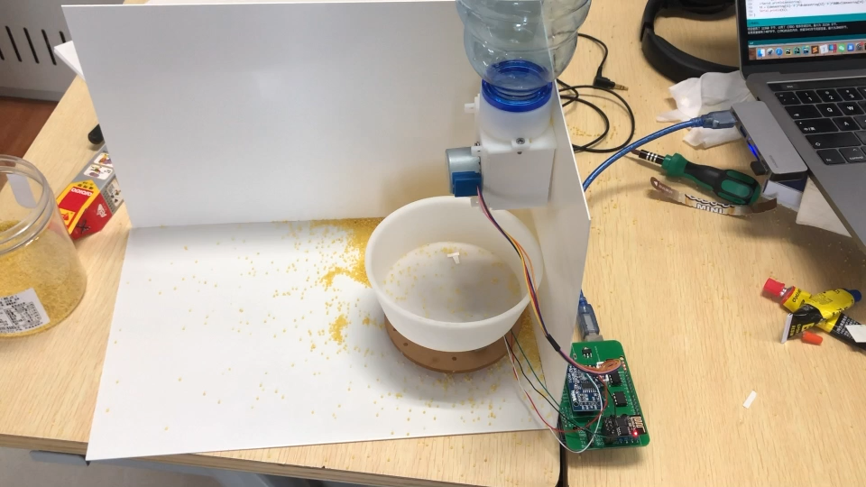
结果演示

Slide 20
2021
THANKS
Hardware
Design
Notes:
亮亮图文旗舰店https://liangliangtuwen.tmall.com

